Slide 1
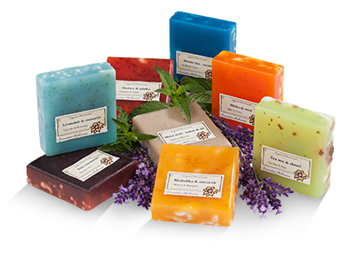
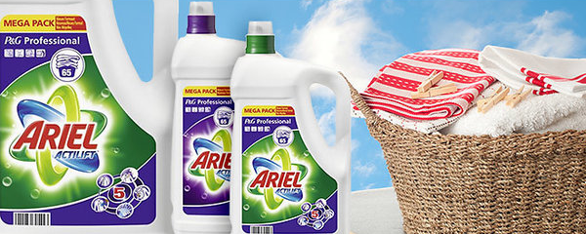
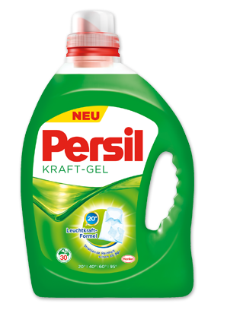
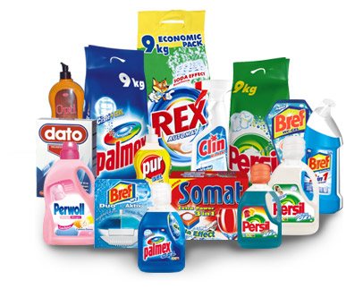
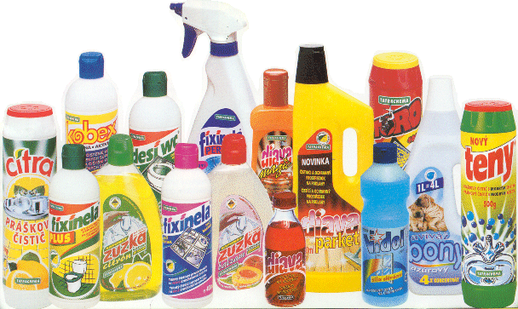
Čistiace a pracie prostriedky

Slide 2
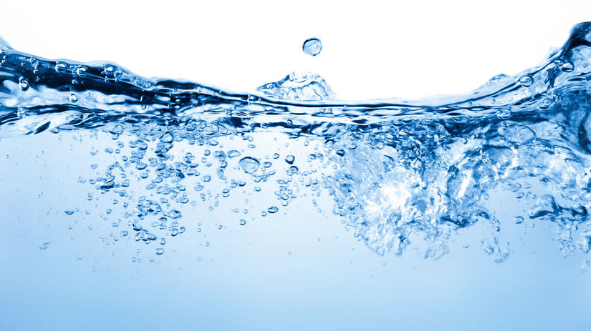

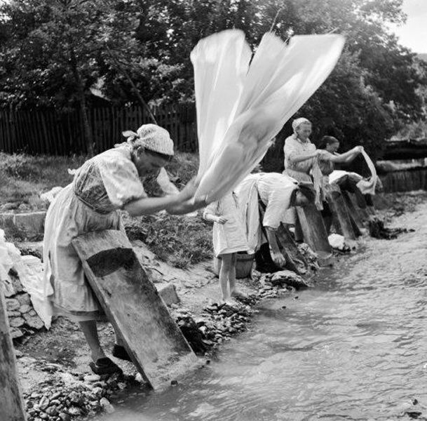
Prvým čistiacim prípravkom bola voda.
Povrchové napätie vody však zabraňuje nečistote, aby sa pri umývaní dostala do vody.
Čistiaci účinok vody sa zvyšuje pridaním čistiacich prostriedkov.

Slide 3
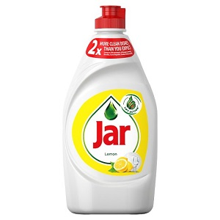
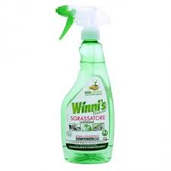
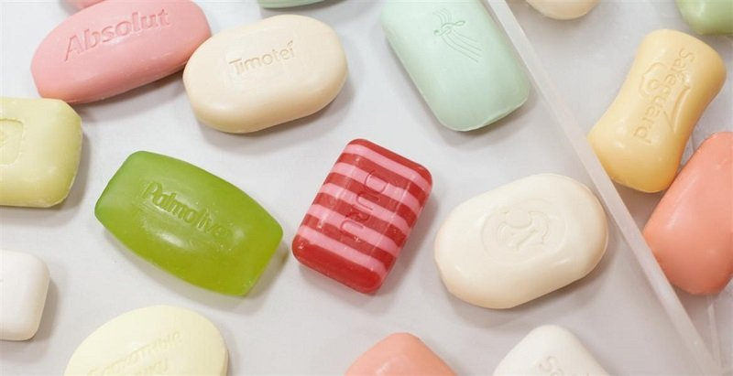
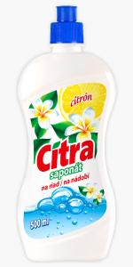
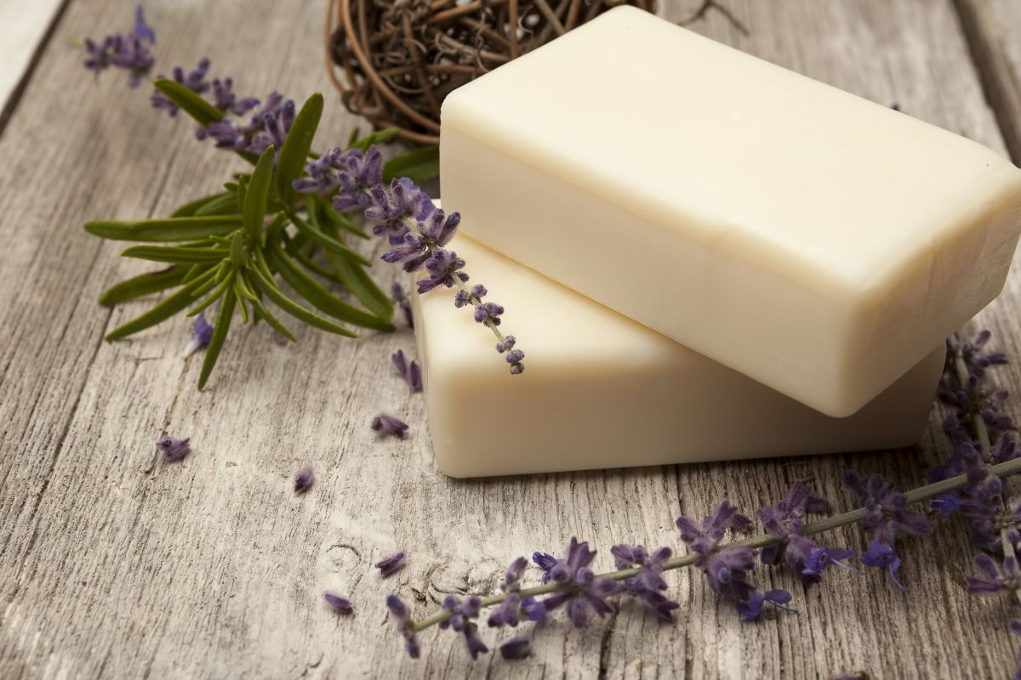
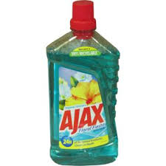
Ako čistiace a pracie prostriedky sa používajú mydlá a saponáty.

Slide 4
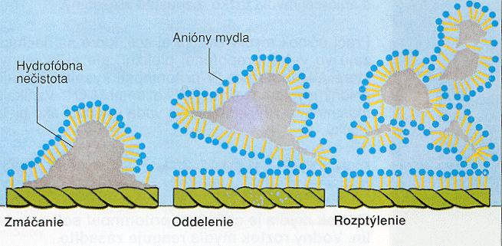
Mydlá sú sodné alebo draselné soli karboxylových kyselín vyšších mastných kyselín.
Mydlo znižuje povrchové napätie vody sa nazýva tenzidy.
Uľahčuje zmáčanie povrchu nečistoty a uvoľnenie do roztoku.

Slide 5
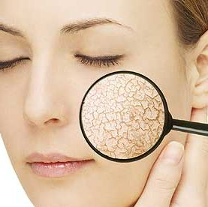
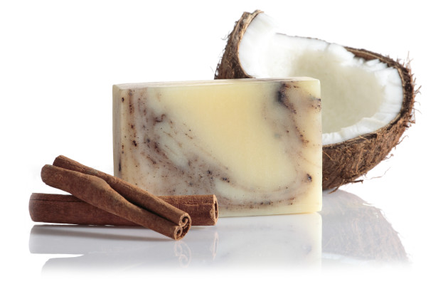
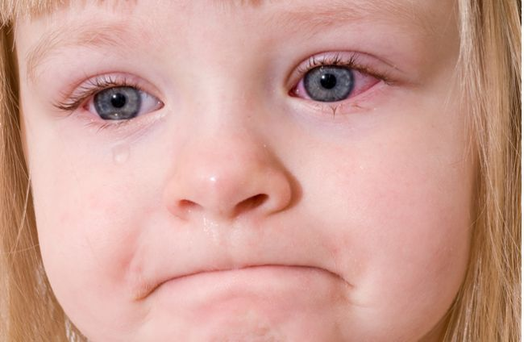
Nevýhody mydla:
- odmasťuje pokožku, - páli v očiach, - spôsobuje splstnatenie vlny, - stráca účinok v tvrdej vode (pri praní v tvrdej vode sa mydlo zráža - tvorí sa biela vločková zrazenina "vápenného mydla"). V mäkkej vode sa tvorí bohatšia pena.

Slide 6
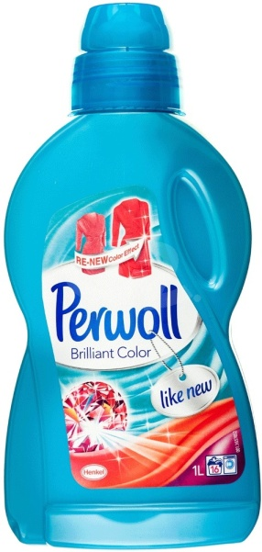
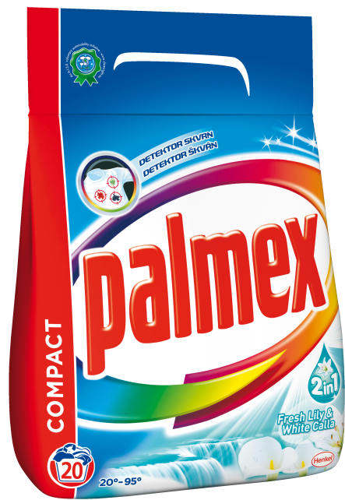
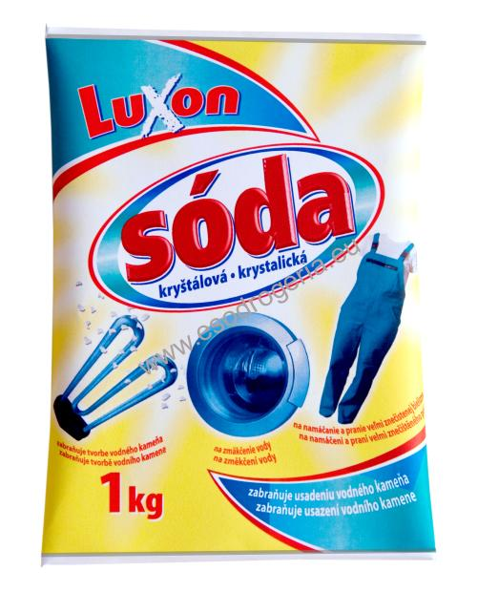
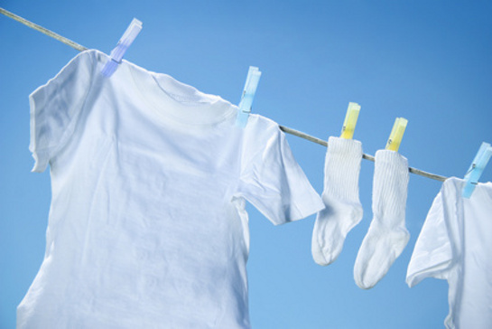
Obsahuje zmes zmäkčovadiel vody, bieliace a zjasňovanie látky, enzýmy a tenzidy.
Zmäkčovadlá vody- soli kyseliny fosforečnej
uhličitan sodný (sóda)
Poškodzuje biologickú rovnováhu.
Bieliace a zjasňovanie látky obsahujú kyslík, ktorý spôsobuje bielenie. spôsobuje bielenie.

Slide 7
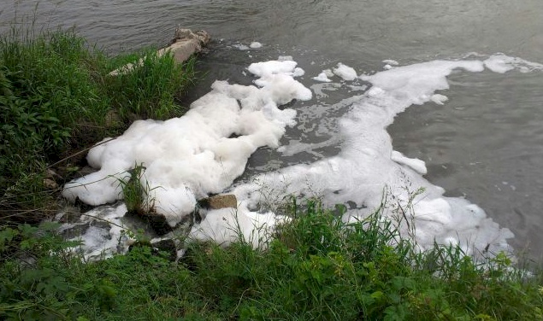
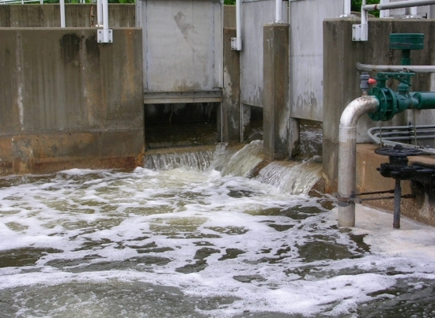
Enzýmy rozkladajú nečistoty bielkovinového pôvodu.(pranie pri teplote do 60 stupňov)
Sapóny sa ťažšie rozkladajú.
Zamedziť vypúšťania do potokov, riek, jazier.

